Slide 1
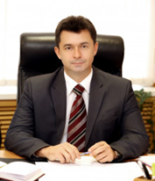
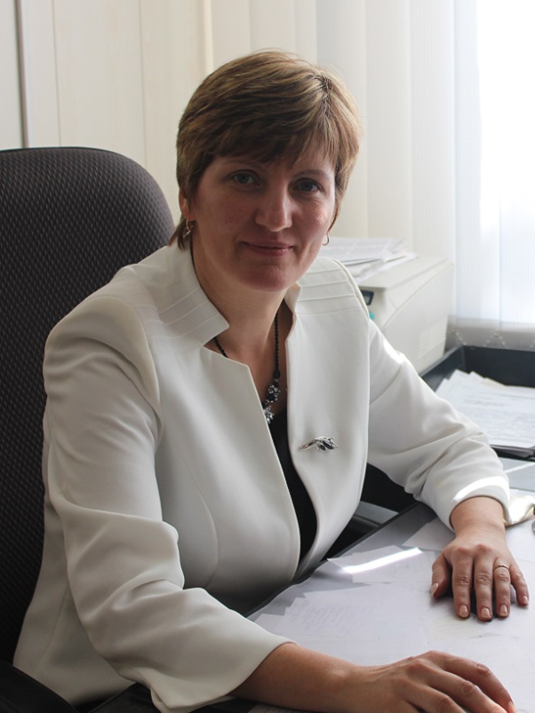
Команда проекта Оптимизация процесса сбора заявок на питания обучающихся бюджетных групп в ОГАПОУ «Белгородский индустриальный колледж»
Руководство проектом
Заказчик проекта
Руководитель проекта
ФОТО
ФОТО
Логотип организации
Шаповалова Л.Т.
начальник управления профессионального образования департамента образования области
Шаталов О.А.
директор ОГАПОУ «БИК
Рабочая группа проекта
ФОТО
ФОТО
ФОТО
ФОТО
Ермолова Ольга Ивановна
Заместитель директора по учебно-воспитательной работе
Матвеенко Геннадий Александрович
Заместитель директора по информационным технологиям
Третьяк Ирина Юрьевна
Преподаватель ОГАПОУ «БИК»
Катков Илья
Обучающийся ОГАПОУ «БИК»

Slide 2
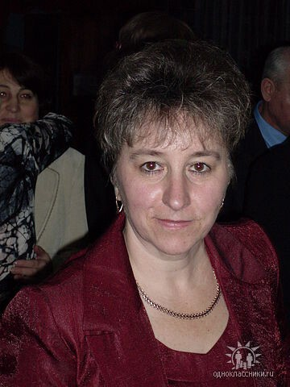
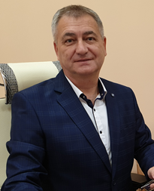
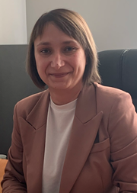
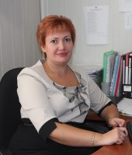
Команда проекта Оптимизация процесса выдачи дубликатов документов об образовании
Руководство проектом
Заказчик проекта
Руководитель проекта
ФОТО
ФОТО
Логотип организации
Шаталов О.А.
директор ОГАПОУ «БИК»
Выручаева Н. В., заместитель директора ОГАПОУ «БИК»
Рабочая группа проекта
ФОТО
ФОТО
ФОТО
ФОТО
Черкашина Г.А.
Секретарь учебной части ОГАПОУ «БИК»
Бакалова Е.Е.
Заместитель директора ОГАПОУ «БИК»
Ефремов И.М.
Инженер-электроник ОГАПОУ «БИК»
Иваненко М.А.
Юрисконсульт ОГАПОУ «БИК»
Латышев О.В.
Заместитель директора ОГАПОУ «БИК»
Потрясав В.И.
Заведующий отделением
Лапина Т.Ю.
Заведующий отделением
Беляева Г.Н.
Заведующий отделением

Slide 3
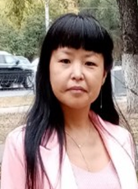
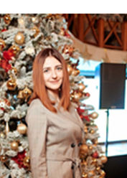
Команда проекта Оптимизация работы приемной комиссии в ОГАПОУ «Белгородский индустриальный колледж»
Руководство проектом
Заказчик проекта
Руководитель проекта
ФОТО
ФОТО
Логотип организации
Шаталов Олег Александрович
Директор Областного государственного автономного профессионального образовательного учреждения
«Белгородский индустриальный колледж»
Бакалова Евгения Евгеньевна
Заместитель директора (
ОГАПОУ «БИК»
Рабочая группа проекта
ФОТО
ФОТО
ФОТО
ФОТО
Синявская Екатерина Витальевна
Секретарь учебной части ОГАПОУ «БИК»
Авилова Ольга Дмитриевна
Заведующий учебной частью ОГАПОУ «БИК»
Погребнякова Анна Александровна
Лаборант ОГАПОУ «БИК»
Третьяк Ирина Юрьевна
Преподаватель ОГАПОУ «БИК»

Slide 4
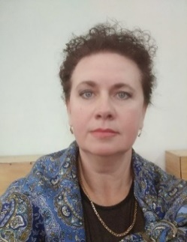
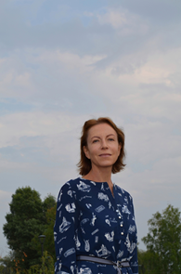
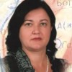
Команда проекта Повышение эффективности поиска учебной информации на уроках и внеурочной деятельности в преподавании дисциплин общеобразовательного цикла через использование электронных библиотечных систем
Руководство проектом
Заказчик проекта
Руководитель проекта
ФОТО
ФОТО
Логотип организации
Шаталов О.А.
директор ОГАПОУ «БИК»
Беляева Г.Н.,
зав.отделением
Рабочая группа проекта
ФОТО
ФОТО
ФОТО
ФОТО
Горлова Е.В. Преподаватель ОГАПОУ «БИК»
Конобиевская М.И. Преподаватель ОГАПОУ «БИК»
Деревнина О.В.
Преподаватель ОГАПОУ «БИК»
Гонтарь Т.Л. Преподаватель ОГАПОУ «БИК»

